Slide 1
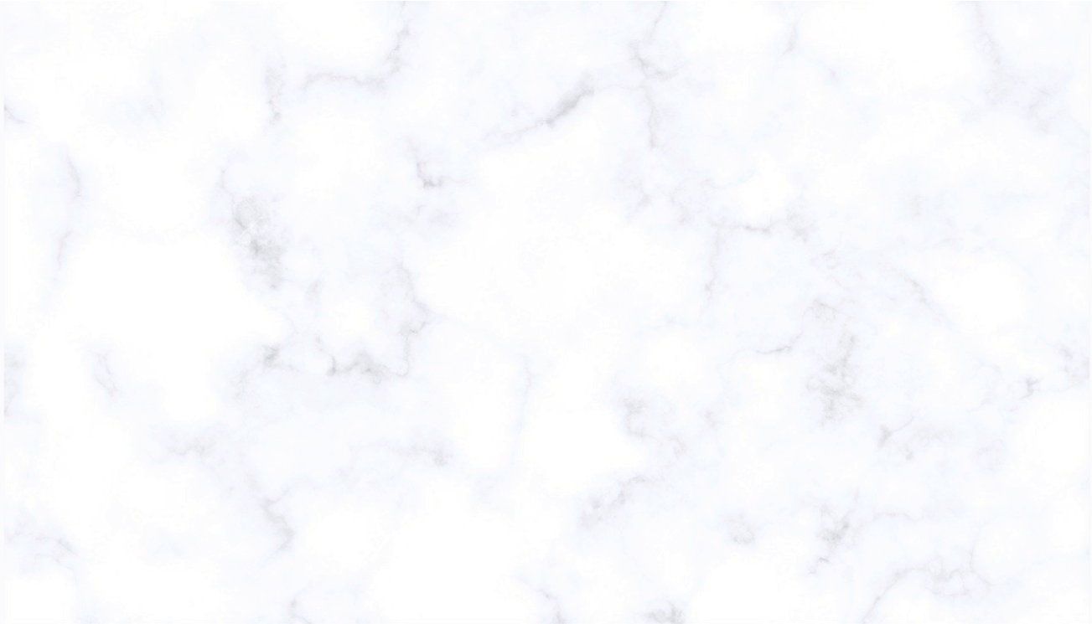
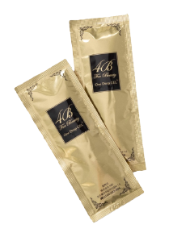
One Drop GEL+
～ワンドロップジェル～
1
高濃度炭酸
炭酸の力で普段取り切れていない
毛穴の汚れまで吸着し、肌を整えます。
2
細胞活性
王道成分に加え、エイジングケア成分など
９種の美容成分をバランスよく配合。
3
あらゆるトラブルに
ニキビ、ニキビ跡、赤ら顔、たるみ…
肌の上で発生する新鮮な炭酸泡が
優しくお肌を包み込みます。
￥1,650(tax in)

